Slide 1
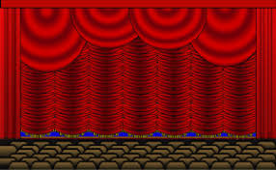
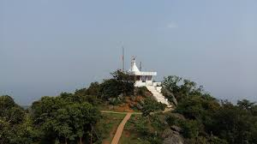
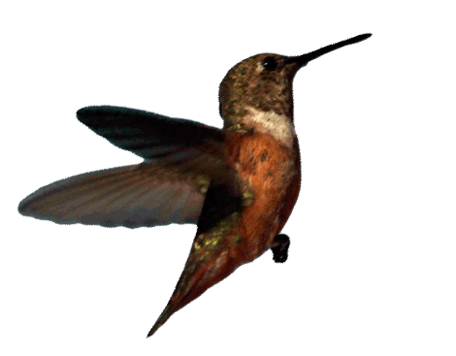
স্বাগতম
Notes:
Samaresh Chandra Saha, Assistant Teacher , Saberunnessa Girls High School, Kendua- Netrakona.

Slide 2
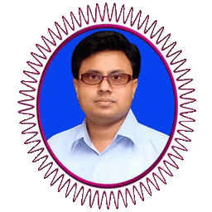
শিক্ষকপরিচিতি
সমরেশ চন্দ্র সাহা . সহকারী শিক্ষক . সাবেরুন্নেচ্ছা বালিকা উচ্চ বিদ্যালয় .
mg‡ik P›`ª mvnv
সহকারী শিক্ষক
mv‡eiæ‡bœQv evwjKv D”P বিদ্যালয়
‡K›`yqv, †bÎ‡Kvbv
০১712394899
E-mail:- saha2178@yahoo.com
Notes:
Samaresh Chandra Saha, Assistant Teacher , Saberunnessa Girls High School, Kendua- Netrakona.

Slide 3
পাঠ পরিচিতি
শ্রেণিঃ ষষ্ঠ
বিষয়ঃ হিন্দুধর্ম ও নৈতিক শিক্ষা
পাঠের বিষয়-পঞ্চম অধ্যায়
সময়ঃ ৪০ মিনিট
তারিখঃ ১৬/১০/২০১৯ইং
Notes:
Samaresh Chandra Saha, Assistant Teacher , Saberunnessa Girls High School, Kendua- Netrakona.

Slide 4
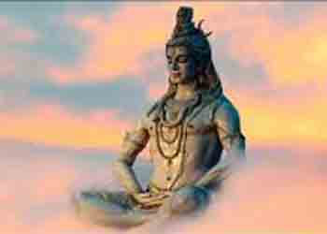
ছবিতে আমরা কোন দেবতাকে দেখতে পাচ্ছি ।
ছবিতে আমরা দেবাদি দেব মহাদেব -কে দেখতে পাচ্ছি ।
ছবিটি ভাল ভাবে দেখ,
Notes:
Samaresh Chandra Saha, Assistant Teacher , Saberunnessa Girls High School, Kendua- Netrakona.

Slide 5
শিখনফল
এ পাঠ শেষে শিক্ষার্থীরা...
Notes:
Samaresh Chandra Saha, Assistant Teacher , Saberunnessa Girls High School, Kendua- Netrakona.

Slide 6
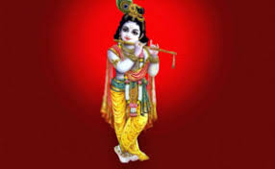
কৃষ্ণ
Notes:
Samaresh Chandra Saha, Assistant Teacher , Saberunnessa Girls High School, Kendua- Netrakona.

Slide 7
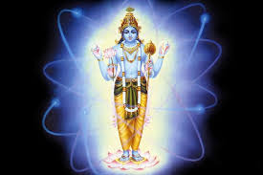
বিষ্ণু
Notes:
Samaresh Chandra Saha, Assistant Teacher , Saberunnessa Girls High School, Kendua- Netrakona.

Slide 8
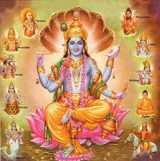
ভগবান বিষ্ণুর দশ অবতার
Notes:
Samaresh Chandra Saha, Assistant Teacher , Saberunnessa Girls High School, Kendua- Netrakona.

Slide 9
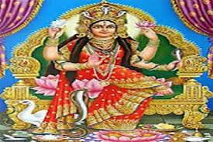
মনসা দেবী
Notes:
Samaresh Chandra Saha, Assistant Teacher , Saberunnessa Girls High School, Kendua- Netrakona.

Slide 10
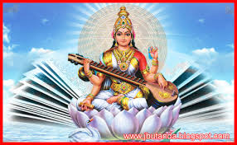
সরস্বতী
Notes:
Samaresh Chandra Saha, Assistant Teacher , Saberunnessa Girls High School, Kendua- Netrakona.

Slide 11
যে ছবি গুলো দেখলে তাদের কী বলা হয় ?
দেব - দেবী
Notes:
Samaresh Chandra Saha, Assistant Teacher , Saberunnessa Girls High School, Kendua- Netrakona.

Slide 12
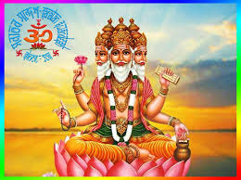
ব্রহ্মা
ঈশ্বর যখন কোনো রুপ বা আকার ধারণ করে সাকার হয়ে ওঠেন এবং বিশেষ গুন,শক্তি,বা মহিমা প্রকাশ করেন,তখন তাঁকে দেবতা বলে।
Notes:
Samaresh Chandra Saha, Assistant Teacher , Saberunnessa Girls High School, Kendua- Netrakona.

Slide 13
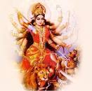
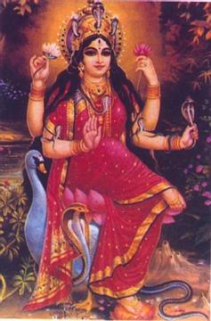
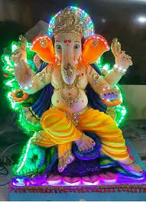
দূর্গা
লহ্মী
মনসা
গণেশ
ব্রক্ষা, বিষ্ণু, লহ্মী, স্বরস্বতী,মনসা, কার্তিক প্রভৃতি দেব-দেবী এক ঈশ্বরেরই বিভিন্ন শক্তির প্রকাশ।
Notes:
Samaresh Chandra Saha, Assistant Teacher , Saberunnessa Girls High School, Kendua- Netrakona.

Slide 14
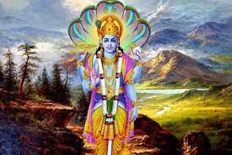
এই বিশ্বে যা কিছু আছে বিষ্ণু তা পালন করেন ,রক্ষা করেন এজন্য তাকে পালন কর্তা বলা হয়।
Notes:
Samaresh Chandra Saha, Assistant Teacher , Saberunnessa Girls High School, Kendua- Netrakona.

Slide 15
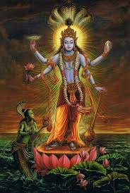
নারায়ণ
বিষ্ণুর আরেক নাম নারায়ণ। যারা বিষ্ণুর উপাসনা করেন,তাদের আরেক নাম বৈষ্ণব বলা হয়। দুষ্টকে দমন করে শিষ্টকে পালন করার জন্য বিভিন্ন রুপ ধরে অনেকবার তিনি পৃথিবীতে অবতার রুপে আবির্ভুত হয়েছেন। যেমন – মধু, নৃসিংহ হিরণ্যকশিপু, শিশুপাল কংস প্রভৃতি দৈত্য পৃথিবীতে অত্যাচারের বন্যা বইয়ে দিয়েছিল। কুলষিত করেছিল বিশ্বের পরিবেশ।বিষ্ণু দৈত্যদের দমন ও হত্যা করে পৃথিবীতে শান্তি ওশৃঙখলা ফিরিয়ে এনেছেন।
Notes:
Samaresh Chandra Saha, Assistant Teacher , Saberunnessa Girls High School, Kendua- Netrakona.

Slide 16
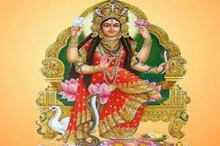
সাপ
মনসা দেবী
Notes:
Samaresh Chandra Saha, Assistant Teacher , Saberunnessa Girls High School, Kendua- Netrakona.

Slide 17
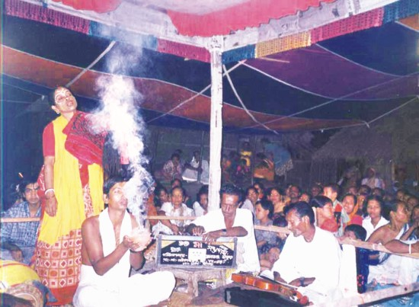
মনসা
মনসার পুজা
মনসা সর্পের দেবী । তিনি সর্পকুলের জননী। মনসা দেবীর পূজা করলে সাপের ভয় থাকে না। ভাদ্র মাসের কৃষ্ণা পঞ্চমী পর্যন্ত মনসা দেবীর পূজা করা হয়। মনসার বাহন হাঁস।
Notes:
Samaresh Chandra Saha, Assistant Teacher , Saberunnessa Girls High School, Kendua- Netrakona.

Slide 18
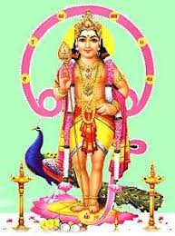
ময়ুর
কার্তিক
Notes:
Samaresh Chandra Saha, Assistant Teacher , Saberunnessa Girls High School, Kendua- Netrakona.

Slide 19
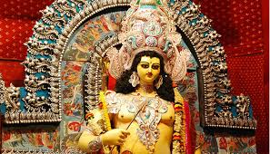
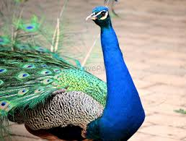
কার্তিক
ময়ূর
কার্তিকের চেহারা অত্যন্ত সুন্দর। তাঁর গায়ের রং তপ্তস্বর্ণের মত। তাঁর গায়ে নানা রকম অলংকার। তাঁর বাহন হচ্ছে ময়ূর। কার্তিক মাসের সংক্রান্তিতে কার্তিক পূজা করা হয়।
Notes:
Samaresh Chandra Saha, Assistant Teacher , Saberunnessa Girls High School, Kendua- Netrakona.

Slide 20
একক কাজ
দেবতারা কেমন শক্তির অধিকারী ?
ভগবান বিষ্ণু কেন দৈত্যদের হত্যা করেছিল ?
কে আমাদের পালন করেন ?
হাঁস কোন দেবতার বাহন ?
Notes:
Samaresh Chandra Saha, Assistant Teacher , Saberunnessa Girls High School, Kendua- Netrakona.

Slide 21
মূল্যায়ন
দেবতা কাকে বলে ?
যারা বিষ্ণুর উপাসনা করে তাদের কী বলে ?
মনসা কীসের দেবী ?
দেবতা কার্তিকের বাহন কী ?
Notes:
Samaresh Chandra Saha, Assistant Teacher , Saberunnessa Girls High School, Kendua- Netrakona.

Slide 22
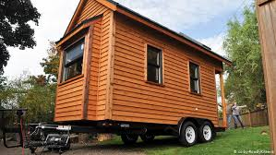
বাড়ির কাজ
দুষ্টের দমন এবং শিষ্টের পালন হচ্ছে ভগবান বিষ্ণুর উদ্দেশ্য–কথাটি বুঝিয়ে লিখ।
Notes:
Samaresh Chandra Saha, Assistant Teacher , Saberunnessa Girls High School, Kendua- Netrakona.

Slide 23
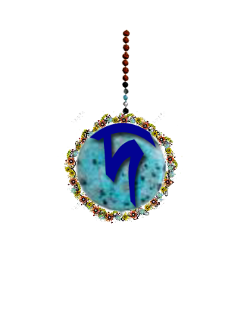
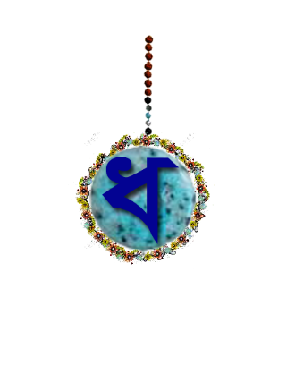
Notes:
Samaresh Chandra Saha, Assistant Teacher , Saberunnessa Girls High School, Kendua- Netrakona.

